Slide 1


Vzdělávací program esafety – Bezpečné virtuální prostředí
eS 5.2 Publikování online

Slide 2

Publikování online…
Co to vlastně je?
Web 1.0
Web 2.0
tradiční model masmédií
one to many
nový model – publikují všichni
many to many
tvůrcem webového obsahu je dnes takřka každý, z čehož plyne mnoho výhod a možností, ale také povinností
Notes:
Vývoj webu – dospělí často chápou internet stále jako staré médium (forma one to many), děti jsou naopak zvyklí na automatické publikování čehokoli, co se jim namane, komentování všech okolo atd. Je třeba si uvědomit, že pro děti je toto jednání přirozené a pokusit se tomu přizpůsobit, pochopit je a být schopní jim pomoci i s problémy plynoucími z tohoto stavu.

Slide 3

Co a kde lze publikovat online?
Co?
Texty
Obrázky
Videa
Hudbu
Kde?
Vlastní www
Blogy
Komentáře
Osobní profily
Diskuze
publikování online = sdílení
Notes:
Další dělení? Obsah: osobní povahy, odborný obsah

Slide 4
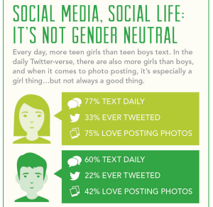
Kdo sdílí víc?
Dívky jsou v oblasti sdílení textových informací o sobě aktivnější
Sdílení fotografií je také doménou spíše dívek
Častěji také mají obavy z toho, že někdo jiný zveřejní jejich ošklivé fotky
Častěji své fotografie před sdílením upravují
https://www.commonsensemedia.org/sites/default/files/uploads/pdfs/genderdigitallife-teacher_backgrounder-elementaryschool.pdf

Slide 5
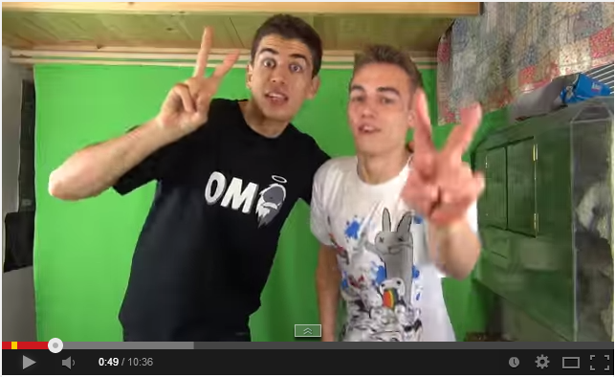
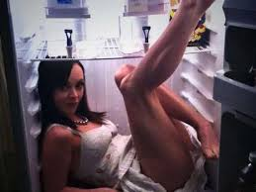
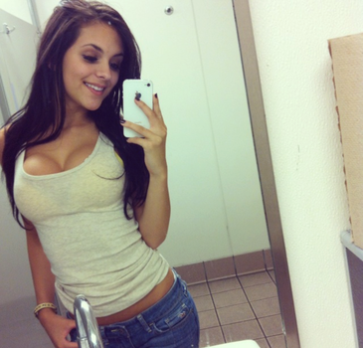
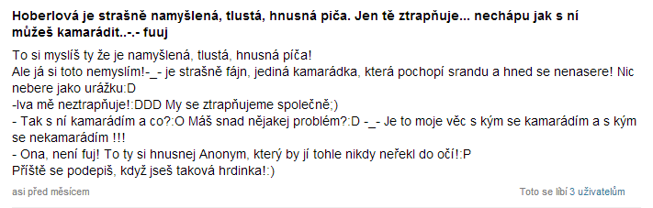
Je to jednoduché a dělá to každý
Notes:
Možnost pustit ukázku vlogu (videoblog) z obrázku - https://www.youtube.com/watch?v=693MPIjuS1E

Slide 6
YouTubeři - nový fenomén mladých
Mladí lidé, kteří natáčí vlastní videa na různá témata a publikují je na YouTube
Nejčastěji vtipná videa ala deníček nebo herní videa (člověk sleduje, jak někdo jiný hraje počítačovou hru)
Nejpopulárnější jsou zahraniční - anglicky mluvící YouTubeři (např. Pew Die Pie, RayWilliamJohnson)
V současné době už je i mnoho českých a slovenských YouTuberů (GoGoManTV, Smusa, Nici Koderová atd.)
Zkuste se dětí zeptat na jejich oblíbené YouTubery, co se jim na nich líbí a proč je sledují…
Notes:
Velmi populární záležitost současné doby. Děti se snaží napodobovat populární YouTubery atd. – jsou schopní publikovat na internet prakticky cokoli… Možnost pustit ukázky videí.

Slide 7
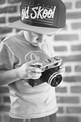
4 klíčové dovednosti
Žáci musí zvládnout:
1.
efektivní a bezpečné vyhledávání
2.
kritické myšlení nad výsledky
3.
využívání informací eticky s ohledem na autorská práva, duševní vlastnictví a plagiáty
4.
tvorba vlastního obsahu a jeho obhajoba před veřejností
Samotná tvorba obsahu však většinou nebývá problémem…
Je třeba děti naučit
posuzovat, co je a co není vhodné publikovat.

Slide 8
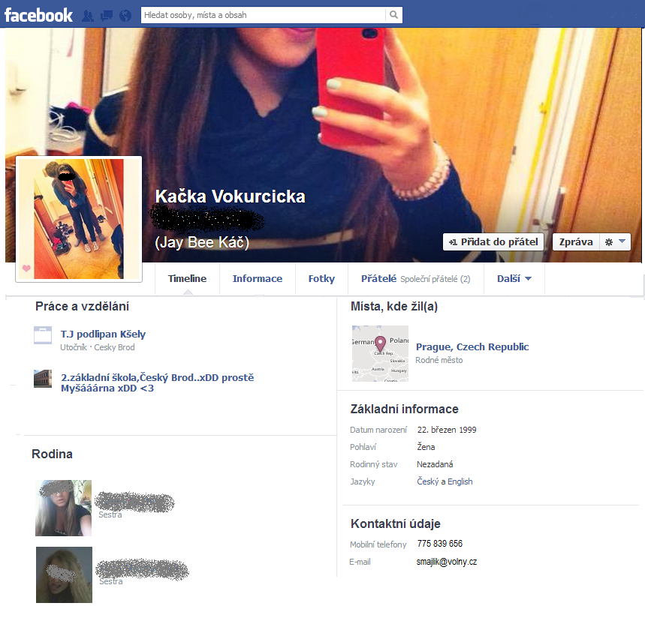
Jak na to?
Společné vytvoření profilu na sociální síti (jakou vybrat fotografii, co o sobě napsat atd.)
Hodnocení již vytvořených profilů (co je nebo není vhodné o sobě psát)

Slide 9
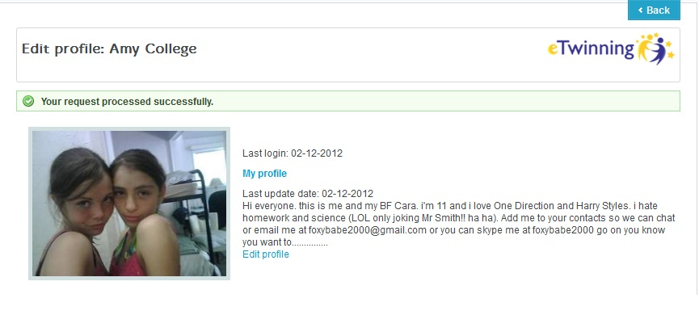
Jak na to?
Kačka Stydlivá
Ahoj všichni, tohle jsem já a moje nejlepší kámoška Anet. Je mi 11 a miluju One Direction a Justina Biebera. Nesnáším domácí úkoly a fyziku (to je vtip pane učiteli! ☺). Přidejte si mě do kontaktů, jestli si se mnou chcete pokecat. Kdyžtak mi taky můžete psát na kacka.slunicko@email.cz nebo na skypu (kacka.slunicko). Těším se na nový kámoše! ☺
Notes:
Ukázkový profil – co by bylo dobré změnit? Co na profilu být může? Co si myslíte o profilové fotce? Atd.

Slide 10
Jak na to?
POZOR
To, že mám na sociální síti dobře nastavené soukromí (mé příspěvky vidí pouze přátelé), neznamená, že se mnou zveřejněné věci nedostanou dál.
pokud mám v přátelích i lidi, které offline neznám, je takové „soukromí“ k ničemu
i lidé, které znám, mohou moje příspěvky sdílet dál
jakýkoliv obsah se dále po internetu šíří obrovskou rychlostí na mnoha stránkách (zpětně obsah dohledat a smazat už je prakticky nemožné)

Slide 11
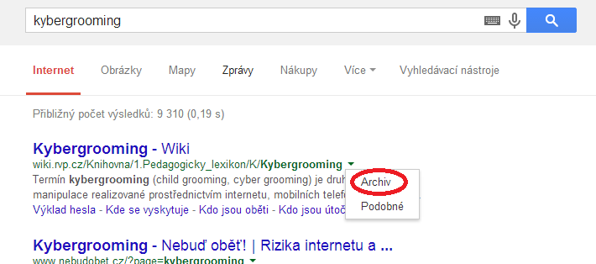
Jak na to?
I když se nechtěný materiál podaří smazat, může se dále „skrývat“ například ve webových archivech…

Slide 12

Je třeba naučit se psát komentáře…
Nebýt hrubý
Nenechat se vyprovokovat
Zhodnotit, zda může můj komentář někomu ublížit
Nepsat komentáře pod vlivem velkých emocí (vzteku, smutku, radosti…)
Naučit se rozpoznávat emoce druhých, nevyvolávat hádky

Slide 13
Je třeba naučit se psát komentáře…
  Čtěte příspěvky pozorně a několikrát, než odpovíte.
  Poděkujte ostatním za skvělé nápady.
  Ptejte se, pokud potřebujete další informace.
  Vyjadřujte se jasně. Gesta, mimika a výraz nejsou většinou na webu vidět.
  Odpusťte si sarkasmus a uštěpačnost.
  Mějte otevřenou mysl.
  Neodpovídejte ihned, zvláště ne, pokud jste naštvaní a rozrušení.
  www.collaborizeclassroom.com
Vyzkoušejte si psaní komentářů ve třídě…
…dejte žákům možnost se to naučit…

Slide 14
Na co si hlavně dávat pozor?
Pomluvy
Nactiutrhání
Nadávky
Porušování autorských práv
Porušování ochrany osobních údajů
Šíření extremistických názorů
Šíření nepravd a polopravd
a další…
„Mladík ve vězení za vybízení k nepokojům na Facebooku“
„Rigorózní práce z Plzně prověřil počítač, pět je z více než půlky opsaných“
„Žalován za nepravdivá tvrzení na twitteru“
Notes:
http://zpravy.idnes.cz/kauza-prav-v-plzni-0nc-/domaci.aspx?klic=64100, http://cs.wikipedia.org/wiki/Fakulta_pr%C3%A1vnick%C3%A1_Z%C3%A1pado%C4%8Desk%C3%A9_univerzity#Kauzy_plze.C5.88sk.C3.BDch_pr.C3.A1v
http://www.lidovky.cz/urbanova-zaluje-cunka-a-lidovce-o-omluvu-a-pul-milionu-korun-pl5-/zpravy-domov.aspx?c=A140131_103224_ln_domov_pef

Slide 15
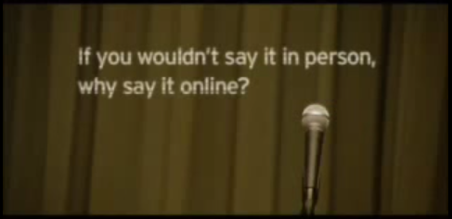
Není to normální…
Je to jen jednoduché
www.youtube.com/watch?v=bdQBurXQOeQ
Není lepší něco takového?
Notes:
www.youtube.com/watch?v=bdQBurXQOeQ – video v aj – „Když byste totéž neřekli člověku do očí, proč to říkat online?” (0:50)

Slide 16
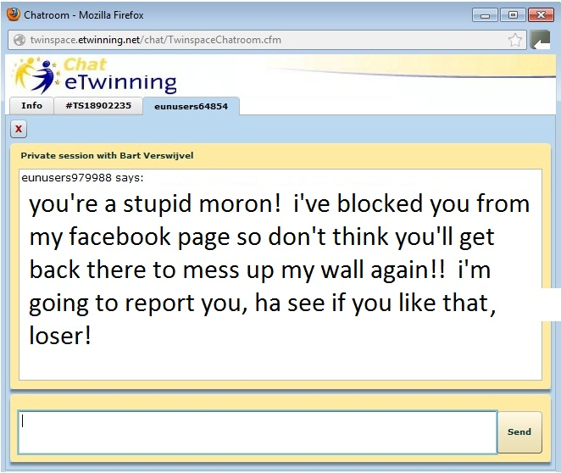
Jak nevracet úder?
Reagovat na urážky urážkami nemá smysl…
Ty seš ale stupidní kretén! Zablokovala jsem si tě na facebooku, tak jsem myslela, že už se zpátky nedostaneš, abys mě dál urážel, ale ty mi spamuješ zeď pořád! Jdu tě nahlásit ty hajzle, tak uvidíme, na co se zmůžeš teď…
Naopak často vyvolávají další reakce agresora…

Slide 17

Právní aspekty publikování online
Sdílení fotek a videí
je třeba mít souhlas všech, kteří jsou na fotce/videu identifikovatelní (občanský zákoník, č. 89/2012 Sb., § 86)
pozor na šíření dětské pornografie (veškeré sexy či odhalené fotky dětí mladších 18 let) – i posílání odvážných fotek partnerovi! (trestní zákoník § 191, § 201, § 192)
Další trestné činy: Pomluva (§ 184 TZ), Nebezpečné vyhrožování (§ 353 TZ), Poškození cizích práv (§ 181 TZ), Podněcování k nenávisti vůči skupině osob nebo k omezování jejich práv a svobod (§ 356 TZ), Porušení autorského práva a práv příbuzných autorskému právu (Autorský zákon, č. 121/2000 Sb.)

Slide 18

Digitální občanství
Všichni jsme i digitálními občany. Buďme tedy zodpovědnými a slušnými nejen v běžné komunikaci, ale i v té digitální…
Používejme silná hesla
Uvědomme si, že soukromé věci patří do soukromí
Buďme odpovědní v tom, co píšeme
Važme si soukromí, majetku a vlastnictví druhého
Buďme sami sebou i online, využívejme svou reálnou identitu

Slide 19

Publikování online
Zásadní je uvědomit si, že vše co publikujeme online je veřejné.
To znamená:
Nad publikovaným obsahem ztrácíme kontrolu
Publikovaný obsah lze na internetu nalézt i po mnoha letech
Za zveřejnění obsahu musíme být schopní nést následky a odpovědnost
Mám mateřské znaménko na hýždích a tetování na pravém prsu…

Slide 20
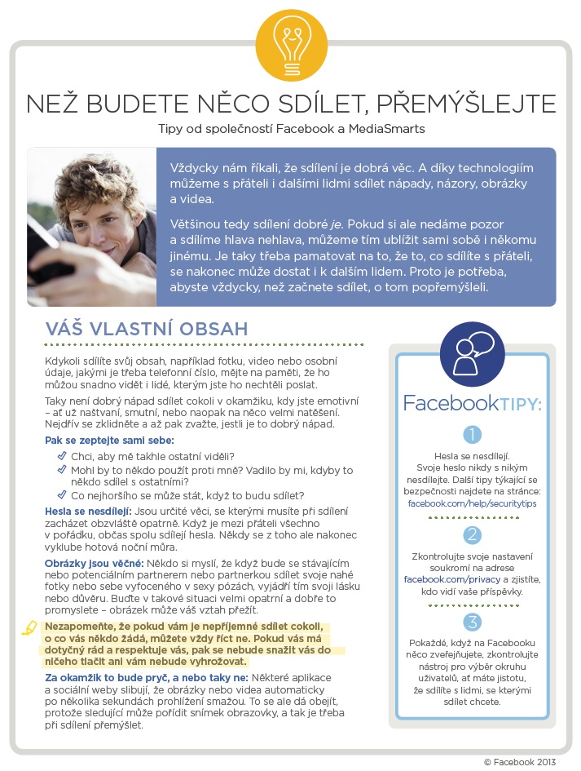
Přemýšlej než nasdílíš!
Nová osvětová kampaň společnosti Facebook
Vzdělávací materiál, který dětem radí, jak a co (ne)sdílet na internetu
http://www.saferinternet.cz/aktuality/353-premyslej-nez-nasdilis-%E2%80%93-nova-iniciativa-facebooku-ve-spolupraci-s-projektem-safer-internet-cr.html

Slide 21
